Slide 1
Equipo 5 Derechos humanos tríptico, con información relevante sintetizada e imágenes. Atractivo para el lector

Slide 2
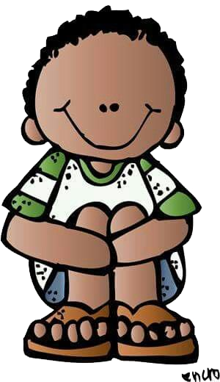
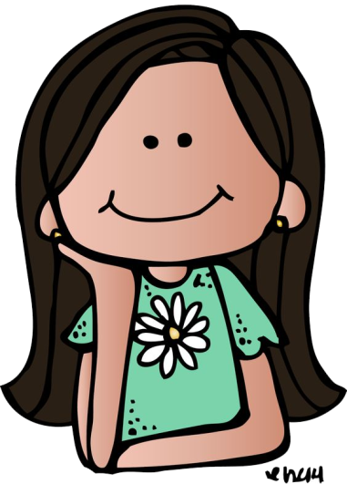
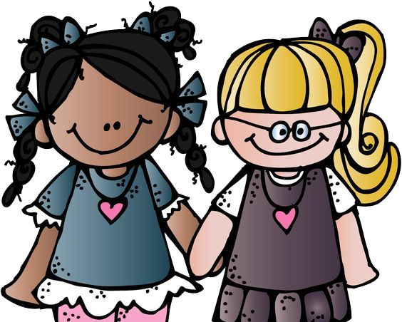
LOS DERECHOS HUMANOS
EL RESPETO HACIA LOS DERECHOS HUMANOS DE CADA PERSONA ES UN DEBER DE TODOS..
¿Cuáles son los derechos humanos?
Todas las autoridades tienen la obligación de promover, respetar, proteger y garantizar los derechos humanos consignados en favor del individuo.
Algunos derechos humanos son:
Derecho a la vida
Derecho a la igualdad y prohibición de discriminación
Igualdad entre mujeres y hombres
Igualdad ante la ley
Libertad de la persona
Derecho a la integridad y seguridad personales
Libertad de trabajo, profesión, industria o comercio
Libertad de expresión
Libertad de conciencia
Libertad de imprenta
Derecho a libertad de tránsito y residencia
Libertad de asociación, reunión y manifestación
Libertad religiosa y de culto
¿Qué son?
Son derechos inherentes a todos los seres humanos, sin distinción alguna de nacionalidad, lugar de residencia, sexo, origen nacional o étnico, color, religión, lengua, o cualquier otra condición.
¿Para que sirven?
Nos ayudan a tener una vida digna de un ser humano, a ser tratados como tales. Aunque la violación de los derechos humanos son una constante en muchos países, estos son duramente sancionados y evita que sea algo generalizado.
Todos tenemos los mismos derechos humanos, sin discriminación alguna.

Slide 3
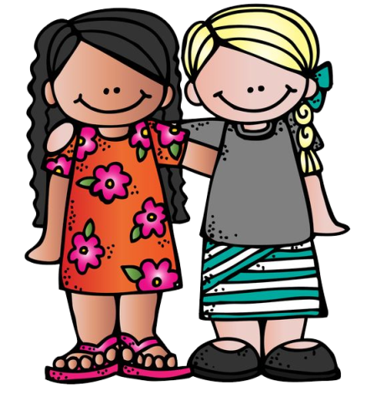
¿A dónde podemos acudir en caso de que no se cumplan?
Derechos de los niños
Como se ve, no estamos solos en materia de defensa de nuestros derechos humanos, y para reconocerlo es importante que conozcamos los temas que siguen.
Organismos judiciales:
Corte Constitucional
Es la encargada de sentar la jurisprudencia que desarrolla los derechos fundamentales, revisar Las acciones de tutela, y resolver las acciones públicas de inconstitucionalidad que presentemos los ciudadanos contra una ley o un decreto con fuerza de ley.
Jueces
Los jueces son los encargados de administrar justicia. Ellos deciden si de acuerdo con las pruebas y las leyes, deben o no condenar a una persona que pudo haber cometido un delito. Ante ellos podemos acudir para buscar la conciliación ante conflictos de intereses civiles o sociales;
Fiscalía General de la Nación
La Fiscalía General de la Nación está encargada de investigar y recopilar pruebas concernientes a posibles delitos. También califica las investigaciones, es decir, decide si se inicia un proceso penal. Para iniciar el proceso el fiscal acusa a los presuntos delincuentes frente a un juez.
Derecho a la identidad
Derecho a vivir en familia
Derecho a no ser discriminado
Derecho a vivir en condiciones de bienestar y a un sano desarrollo integral
Derecho a la protección de la salud y a la seguridad social
Derecho a la inclusión de niñas, niños y adolescentes con discapacidad
Derecho a la educación
Derecho al descanso y al esparcimiento
Derecho a la libertad de convicciones éticas, pensamiento, conciencia, religión y cultura
Derecho a la libertad de expresión y de acceso a la información
Derecho de participación
Derecho de asociación y reunión
Integrantes
Claudia Georgina Monroy Balde negro NL. 9
Mónica Vanessa Silva Cisneros NL.13

